Slide 1

有效沟通的技巧

Slide 2
你的机会
记者们正在报道一个以上的项目
不仅要负责发布故事，还要整天发推特，写博客，拍视频
我们生活在一个24小时的新闻环境中
竞争激烈的内容
为了我们的运动能以一个声音说话
通过你的故事向世界展示包容和尊重的意义
Notes:
你们是我们品牌的大使，是我们健康故事的大使，是我们使命的大使。
你的故事将改变人们对智障人士能力的看法。

Slide 3
你的角色
记者们正在报道一个以上的项目
不仅要负责发布故事，还要整天发推特，写博客，拍视频
我们生活在一个24小时的新闻环境中
竞争激烈的内容
帮助鼓励更多的人参与到特奥会项目中来
分享您的故事，说明特奥会健康项目如何改变了您的生活或您生活中的其他人
寻找机会向你的粉丝、你的社区和媒体成员讲述你的故事。
Notes:
成为那些没有发言权的人的代言人。

Slide 4
我们今天所处的位置
超过600万名运动员和190多个国家的统一合作伙伴。
我们正在创造一个智障人士有一切机会获得健康的世界。
包容性健康意味着智障人士能够充分利用为没有智障的人提供的同样的健康计划和服务。
Notes:
说
首先，你需要谈谈特奥会是谁。 -- 我们希望结束对有身份证明的人的歧视。
需要真正解释你对包容性健康的定义是什么--看医生的机会、健身计划，等等。

Slide 5











谁是媒体？
Notes:
电视 - 国家、地方和有线电视新闻
电台 - 国家和地方
报纸 - 国家、地方、国际报纸
杂志 - 国家和地方
电讯服务--与许多新闻机构分享故事
互联网 - 博客、社交媒体（Facebook、Twitter）、评论文章、视频文章

Slide 6
媒体的工作比以前更难了
记者们正在报道一个以上的项目
不仅要负责发布故事，还要整天发推特，写博客，拍视频
我们生活在一个24小时的新闻环境中
竞争激烈的内容
新闻机构更小、更分散
24小时的新闻环境
想要争议和 "爆料 "的人
想要一个强大的视频
社交媒体改变了我们获取新闻的方式
总是在截止日期前完成
记者们正在报道一个以上的主题

Slide 7
媒体如何帮助打造特奥会
记者们正在报道一个以上的项目
不仅要负责发布故事，还要整天发推特，写博客，拍视频
我们生活在一个24小时的新闻环境中
竞争激烈的内容
建立对我们是谁和我们做什么的理解
传达我们的工作为何紧迫
改变对我们的运动员所能达到的目标的看法
有助于筹集资金
将人们带入特奥会运动
Notes:
媒体希望分享我们正在做的伟大工作。 提及力量学校 - TODAY节目

Slide 8







我们如何消费媒体
Notes:
今天我们如何获得新闻和内容是如此不同
你有多少人在流传你的内容？
你们有多少人看有线电视？
有多少人从TikTok、Instagram、Facebook等社交媒体应用中获取新闻，有多少人从手机的不同应用中获取新闻？
从报纸上看到的？
2021年初，估计多米尼加共和国有超过600万Facebook用户--与四年前统计的270万用户相比，增加了124%。预计到2025年，这一数字将超过750万用户。
2017年至2021年期间，牙买加的Instagram用户数量估计增加了150%以上。

Slide 9
新闻报道的类型
突发新闻--各地报道的重大新闻事件
专题报道--简介（例如：报纸或杂志上的长篇报道）。
社论或博客
人类利益的故事--需要展示影响，个人故事
在正确的时间出现在正确的地点--你根据当前新闻帮助讲述的故事
记者们正在报道一个以上的项目
不仅要负责发布故事，还要整天发推特，写博客，拍视频
我们生活在一个24小时的新闻环境中
竞争激烈的内容
Notes:
现在，在COVID领域，我们对媒体的宣传是围绕着宣传有身份证的人死于COVID的比率是没有身份证的人的6倍，他们应该被优先考虑接种疫苗。

Slide 10


Slide 11
一个好的代言人
有助于创造一个好故事
他们为什么要关心？
新闻
专业知识
简单
实例

Slide 12
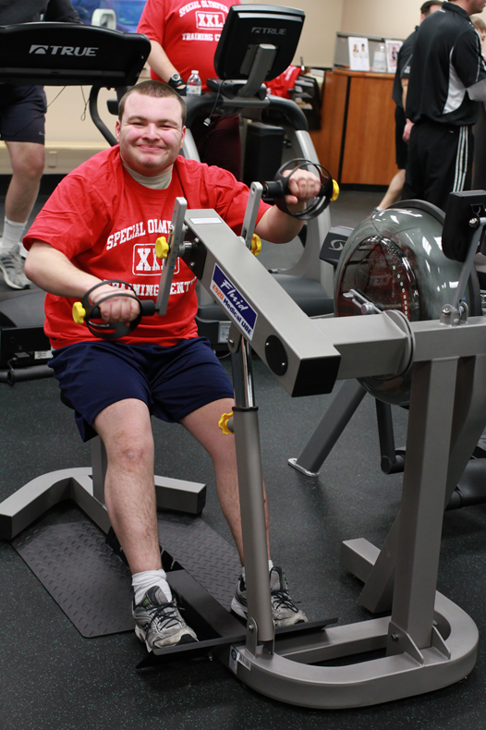
讲什么故事
特奥会的影响
后续护理
创新的做法
伙伴关系的成功
运动员领导力
赞助亮点
社区变革

Slide 13
如何使用数据来制作一个更强大的故事
特奥会已经培训了4000名像我一样的运动员，使他们成为健康的自我代言人。我们与政府官员会面，为医疗保健学生提供建议，并向媒体讲述我们的健康需求。
特奥会正在教育下一代的卫生保健专业人员。
60个国家的30多万名卫生保健人员和学生接受了培训，现在有130所卫生专业学校开设了包容性卫生课程，对学生进行智障培训。
自1997年以来，特奥会已经为运动员提供了超过200万次的免费健康检查。那些至少接受两次筛查的人显示出健康状况的改善。
Notes:
使用数据可以成为讲述故事的一个非常有力的部分。有些人可能认为客观数据是枯燥的，但如果使用得当，它可以为故事的影响增加背景，它可以帮助描绘画面。也就是说，最好避免在标题中使用数据，而在故事的正文中更多地利用它。例如：（第一个例子）。
如何将第二个数据点变成标题的例子？

Slide 14
面试期望
开放式问题
  这里有什么新闻？我们今天为什么要谈？
不要害羞
  发起对话。采取控制措施。
你不需要回答一个问题
  拒绝简单地对所问的问题作出回应。
玩得开心!
  用你的话讲述你的故事。

Slide 15
4个准备问题
我在和谁说话？
我为什么要这样做？
我的故事是什么？
我应该提出哪3-5点？

Slide 16
控制面试
"有人对我的答案有疑问吗？"
亨利-基辛格

Slide 17
重新思考问答
通常情况下，这是一个来回...
  Q/A, Q/A, Q/A...
而不是
  问：信息

Slide 18
衔接
A
承认问题
B
从问题出发的桥梁（支点）。
C
传达你的信息

Slide 19
我们的桥梁：
解决这个问题...
  谢谢你的问题。或
  我很高兴你这么问。
Bridge Away, then...
  这些活动对我们的运动员很重要，因为......或
  大多数人没有意识到...
传达你的信息!

Slide 20
我们来练习吧!
有志愿者吗？
你可以在你的答案中使用前一张幻灯片的谈话要点。

Slide 21
了解你的关键信息
在写作或分享之前，请思考：
谁关心这个？
他们为什么要关心？
我怎样才能让更多人关心这个问题？
Notes:
你在代表运动发言，分享你的故事。
在整个面试过程中，你需要能够清晰有效地说出你的关键信息。
你应该专注于不超过3个关键信息。
使用你的听众能够理解的词汇和短语。 解释事情的方式要使其含义清晰。

Slide 22
标记重要的东西
专注于最重要的事情
用你的声音和你的身体来强调你的重要观点

Slide 23

种下你的旗帜
"需要注意的最重要一点是......"
"有三件事要记住......"
"必须强调的是......"
"人们没有意识到的是......"
"一言以蔽之......"
"这里的真正问题是......"

Slide 24
特奥会讲座
年轻运动员
坚强的头脑
节目
健康的运动员
全球信使
MATP
健康社区
Eunice Kennedy Shriver
特殊的微笑
健康听觉
Notes:
-在我们特奥会大家庭之外，一般人并不了解这些解释是什么。
- 你在谈论它们的时候必须解释。

Slide 25
特奥会讲座
年轻运动员
坚强的头脑
节目
健康的运动员
全球信使
为2至7岁的智障和非智障儿童提供早期儿童游戏项目。
侧重于发展适应性应对技能的学习活动；我们的8项健康运动员学科之一。
一个特奥会地方办事处/附属机构/分会等。
为特奥会运动员提供免费健康检查和教育。
选出的运动员代言人，领导为智障人士建立一个更包容的世界的运动。
Notes:
如果你需要帮助，一定要参考我们的风格指南! 它在资源上。

Slide 26
健康呼吁的例子
行动
如果与其他运动员交谈：
  参加 "健康运动员"，这样您就可以改善您的健康状况，以最佳状态参加比赛。
  分享你的健康和健身历程，以便你能激励他人。
如果对媒体讲话：
  继续报道和宣传特奥会健康项目。您正在帮助特奥会实现#包容性健康#的目标。
请查看SpecialOlympics.org并在社交媒体上关注@SpecialOlympics，以了解最新的健康和健身资源。
Notes:
主持人说明：
- 请小组提出其他行动呼吁。

Slide 27
面试技巧
做你自己!
做好准备--确保你了解事实和你的信息!
尝试佩戴特奥会标志（在衬衫、胸针或奖牌上）。
积极向上，精力充沛
你总是被记录在案--如果你对某一事实不确定，就不要说它。
请记住，你在特奥会中扮演着重要的角色....，没有压力!
记者们正在报道一个以上的项目
不仅要负责发布故事，还要整天发推特，写博客，拍视频
我们生活在一个24小时的新闻环境中
竞争激烈的内容

Slide 28
如何进入新闻界
与当地节目组分享照片，并写下你的健康经历的故事
如果在社交媒体上，用照片分享你的特奥会健康故事
当你在做某件事情时，提醒你的当地计划，以便他们可以帮助你获得保险。

Slide 29
确认
本文档的原始版本是在许多来源的资助下开发的，包括在美国由美国卫生与公众服务部 （HHS） 疾病控制和预防中心 （CDC） 的第 NU27DD000021 号资助，其中 $18.1 M （64%） 由美国联邦资金资助，$10.2 M （36%） 由非联邦来源支持。
本文档的内容完全由作者负责，并不一定代表美国疾病控制和预防中心或美国卫生与公众服务部的官方观点。

